Slide 1

Pengertian Pointer
Passing By Value
Passing By Address

Slide 2
Pengertian Pointer
Pointer merupakan suatu variabel
penunjuk, berisi nilai yang menunjuk
alamat suatu lokasi memori tertentu.
Pointer tidak berisi nilai data, melainkan
berisi suatu alamat memori.
Lokasi memori tersebut bisa diwakili
sebuah variabel atau juga berupa alamat
memori secara langsung.

Slide 3
Program Pointer
#include <conio.h>
#include <iostream.h>
#include <stdio.h>
void main()
{
int nilaiku=10, *point;
point=&nilaiku;
clrscr();
cout <<"Nilai dari Variabel nilaiku = "<<nilaiku<<endl;
cout <<"Nilai variabel point = "<<*point<<endl;
cout <<"Alamatnya adalah = "<<point<<endl;
getch();
}

Slide 4
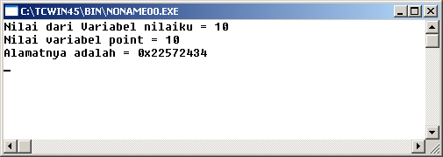
Output Pointer

Slide 5
Passing Parameter by Value
Yang dikirimkan adalah nilai parameter
Fungsi yang menerima kiriman nilai ini akan
menyimpannya di alamat terpisah dari nilai
aslinya yang digunakan oleh program yang
memanggil fungsi tersebut.
Dideklarasikan tanpa tanda ‘&’ didepan parameter

Slide 6
Contoh Passing by value
#include <conio.h>
#include <iostream.h>
#include <stdio.h>
int a=4;
void getAGlobal()
{
cout <<"Variabel a adalah variabel Global berisi "<<a;
cout <<"Alamatnya di "<<&a;
}
void fungsi_by_value (int a)
{
a=a*3;
cout <<"\n Isi Variabel A by value adalah = "<<a;
cout <<"alamatnya di"<<&a;
}
int main()
{
int a=5;
getAGlobal();
cout <<"\n A di main adalah = "<<a<< " alamatnya di "<<&a;
fungsi_by_value(a);
cout <<"\n A dimain setelah fungsi dipanggil adalah = "<<a;
cout <<" alamatnya di "<<&a;
getch();
return 0;
}

Slide 7
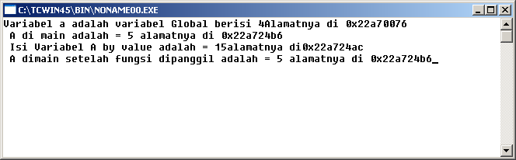
Output passing by value

Slide 8
Passing Parameter by address
Yang dikirimkan adalah alamat memori
Dideklarasikan dengan tanda ‘&’ didepan parameter
Fungsi yang menerima parameter ini akan menggunakan alamat yang sama dengan alamat nilai datanya.
Karena itulah pengubahan nilai di fungsi akan mengubah juga nilai asli di program pemanggil fungsi tersebut.

Slide 9
Contoh Passing by address
#include <conio.h>
#include <iostream.h>
#include <stdio.h>
int a=4;
void getAGlobal()
{
cout <<"Variabel a adalah variabel Global berisi "<<a;
cout <<"Alamatnya di "<<&a;
}
void fungsi_by_value (int *a)
{
*a=*a*3;
cout <<"\n Isi Variabel A by address adalah = "<<*a;
cout <<"alamatnya di"<<&a;
}
int main()
{
int a=5;
getAGlobal();
cout <<"\n A di main adalah = "<<a<< " alamatnya di "<<&a;
fungsi_by_value(&a);
cout <<"\n A dimain setelah fungsi dipanggil adalah = "<<a;
cout <<" alamatnya di "<<&a;
getch();
return 0;
}

Slide 10
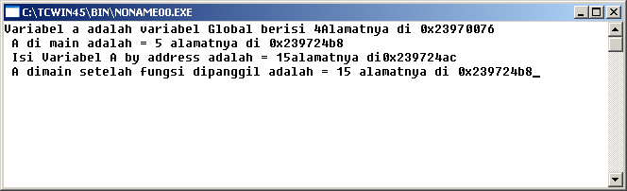
Output passing by address

Slide 11
Kesimpulan :
Pada passing by value yang dikirimkan adalah nilai parameter dan dideklarasikan tanpa tanda ‘&’ didepan parameter.
Pada passing by address yang dikirimkan adalah alamat memori dan dideklarasikan dengan tanda ‘&’ didepan parameter

Slide 12
Terima Kasih

